Slide 1
P-prvky -HLINÍk

Slide 2
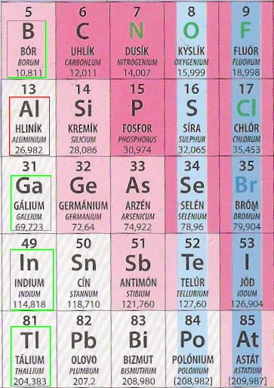
HLINÍK
Nachádza sa v 13.skupine, 3.periode periodickej sústavy prvkov.
Patrí medzi p-prvky spolu s bórom(B), gáliom(Ga), indiom(In), táliom(Tl)
ZAKLADNÉ CHARAKTERISTIKY HLINIKA- elektrónová konfigurácia atómu:[Ne]3s²3p¹
-elektronegativita :1,6
-molárna hmotnosť: 26,98
-teplota topenia/°C: 660
-oxidačne číslo : III

Slide 3
FYZIKALNE A CHEMICKE VLASTNOSŤI HLINÍKA
Striebro lesklý, ľahký kov.
Veľmi kujný, ťažný a dobre vedie elektrický prúd.
V čistom stave je mäkký (nie je vhodný konštrukčný materiál).
Najpoužívanejšie v zmesi z meďou, mangánom, horčíkom, kremíkom či zinkom.
Je vyrábaný z hliníkových rúd, najvýznamnejšou je bauxit.
Na Slovensku sa hliník vyrába v závode Slovaco v Žiari nad Hronom .
Do popredia sa dostáva recyklácia hliníka.
Recykláciou sa ušetrí až 95% energie a v každej tone asi 4 tony bauxitu.
Odoláva korózii, pokrýva sa vrstvičkou vlastného oxidu.
Je reaktívny , ma amfotérne vlastnosti, reaguje s kyselinami aj oxidmi.

Slide 4
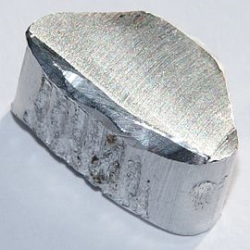
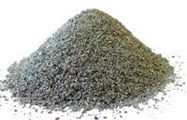

PEVNÝ HLINIK
PRAŠKOVÝ HLINIK
HLINIKOVÁ FOLIA

Slide 5
ZLUČENINY HLINÍKA
Oxid hlinitý(Al₂O₃)-pripravuje sa spaľovaním práškového hliníka na vzduchu.
-nereaguje s vodou
-v prírode sa vyskytuje ako minerál korund, niektoré jeho odrody sú známe drahokamy –červený rubín a modrý zafír
Hydroxid hlinitý[Al (OH)₃]-je biela gélovitá, malo rozpustná látka
-rozpúšťa sa v kyselinách
-reakcia s roztokmi hydroxidov vznikajú hydroxohlinitany
Halogenidy hlinité (AlX₃)-okrem fluoridu hlinitého, ktorý je iónovou zlúčeninou, sú atómy všetkých ostatných halogenidov hliníka viazane kovalentnou väzbou
-všetky podliehajú hydrolýze, za prítomnosti vzdušnej vlhkosti čo sa prejavuje dymením
-veľmi známy chlorid hlinitý(AlCl₃)

Slide 6
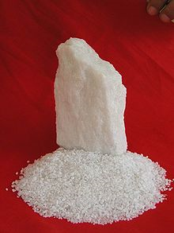
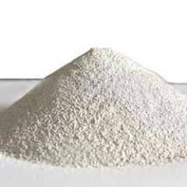
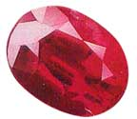
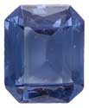
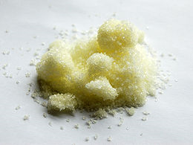
OXID HLINITÝ
HYDROXID HLINITÝ
RUBÍN
CHLORID HLINITÝ
ZAFÍR

Slide 7
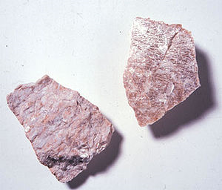

VÝSKYT HLINÍKA A JEHO ZLUĚNÝN
Je tretím najrozšírenejším prvkom zemskej kôry.
Je najrozšírenejším kovovým prvkom.
V zemskej kôre do 16km hĺbky je 8% hliníka.
V prírode iba vo forme zlúčenín.
Je stavebnou zložkou napr. sľudy a živcov.
SĽUDA
ŽIVEC

Slide 8
VÝZNAM HLINÍKA A JEHO ZLUĚNÝN
V domácnosti ako alobal, práškový hliník sa pridáva do niektorých zubných pást.
V hutníctve aluminotermicka výroba kovov.
Vo forme zliatin v automobilovom, lodiarskom a leteckom priemysle.
Z čistého oxidu hlinitého sa vyrábajú umele drahokamy.
Syntetické rubíny sa používajú v ložiskách.
Chlorid hlinitý je známy katalyzátor a v antiperspirantoch.
Síran hlinitý v textilnom a papiernickom priemysle, známy aj ako moridlo
Octan hlinitý proti opuchom a zápalom v octanovej masti.

Slide 9
Dôležité zhrnutie !!!!
Hliník je tretím najrozšírenejším prvkom v zemskej kôre.
Vyskytuje sa predovšetkým vo forme zlúčenín s kladným oxidačným číslom III.
Hliník, oxid hlinitý a hydroxid hlinitý sú amfoterné látky. Reagujú s roztokmi kyselín aj hydroxidov.
Vďaka svojim vlastnostiam nachádza hliník a jeho zlúčeniny široké uplatnenie v bežnom živote aj priemysle, predovšetkým ako spotrebný a konštrukčný materiál.

Slide 10
ZDROJE
Učebnica chémie pre 2.ročník gymnázia so štvorročným štúdiom a 6.ročník gymnázia s osemročným štúdiom.
http://www.google.sk/search?q=periodick%C3%A1+s%C3%BAstava+chemick%C3%BDch+prvkov&hl=sk&gbv=2&prmd=ivns&source=lnms&tbm=isch&sa=X&ei=xtuiVJPlFIm2Ue7ogfAN&ved=0CAUQ_AU
http://www.google.sk/search?q=oxid+hlinity&tbm=isch&hl=sk&gbv=2&oq=oxid+hlinity&gs_l=img.3..0i24l2.21584.22433.0.22876.4.4.0.0.0.0.131.504.0j4.4.0.msedr...0...1ac.1.34.img..3.1.131.-n0dEM8L7nQ
http://www.google.sk/search?q=hydroxid+hlinity&tbm=isch&hl=sk&gbv=2&oq=hydroxid+hlinity&gs_l=img.3...24812.284541.0.285553.16.10.0.6.6.0.202.1338.1j8j1.10.0.msedr...0...1ac.1.34.img..2.14.1169.wXApqfRBZMg
http://www.google.sk/images?q=ZIVEC&hl=sk&gbv=2&oq=ZIVEC&gs_l=img.3..0l10.89294.91650.0.91748.7.6.1.0.0.0.209.678.1j3j1.5.0.msedr...0...1ac.1.34.img..3.4.331.PGuWa1-n150
http://www.google.sk/images?hl=sk&q=sluda&gbv=2&sa=X&oi=image_result_group&ei=fgSkVPepHMOyUZq-gqAL&ved=0CB8QsAQ

